Slide 1
DNA 추출 Ⅰ
- 식물세포 -

Slide 2
실험목표
세포의 핵 속에서 유전 정보를 담고 있는 DNA에 대하여 알아보고, 식물 세포 속 DNA를 추출하여 관찰해 봅시다.
실험 준비물
세제 ● 염화 나트륨이 들어있는 물약병, 플라스틱비커, 거즈, 고무줄, 플라스틱 스포이트, 에탄올, 나무스틱, 시험관대, 개인용 시험관, 개인용 샘플병, DNA샘플북 *** 과일이나 식물(브로콜리, 바나나, 토마토, 딸기 등), 중탕할 비커(컵)와 뜨거운 물, 가능하면 온도계

Slide 3
생각해보기
만약 자신이 식물세포의 DNA를 마음대로 바꿀 수 있다면, 제일 하고 싶은 연구는 무엇인가요?

Slide 4
실험 방법 1. 추출용액 준비하기 조별활동
: 세제가 들어있는 물약병에 물을 10ml가 되도록 부어 흔들어 녹입니다.
: 염화나트륨이 들어있는 물약병에 물을 10ml가 되도록 부어 흔들어 녹입니다.
세 제 용 액
염화나트륨 수용액

Slide 5
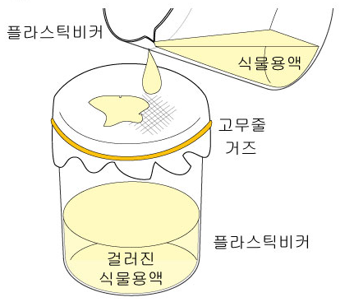
실험 방법 2. 식물세포의 DNA 추출
조별활동 1. 막자 사발(또는 가정용 절구, 믹서기)에 과일 또는
식물을 넣고 곱게 갈아줍니다.
준비할 과일 또는 식물의 양은 큰 딸기 2알 크기면 충분합니다. (20g 정도)
바나나, 딸기와 같이 무른 과일은 손으로 주물러주어도 좋지만 곱게 갈아주는
것이 가장 실험결과가 잘 나옵니다.
2. 플라스틱비커에 갈아놓은 식물을 20ml 넣고 세제용액 10ml와 염화
나트륨수용액 10ml를 넣어 천천히 저어줍니다.
세게 저으면 거품이 생겨서 실험이 어렵습니다. 천천히 섞이도록 저어주세요.
생긴 거품은 스틱 으로 걷어냅니다.
3. 위 플라스틱비커를 10분간 따뜻한 물 (60~70℃ 정도)에 담가 둡니다.
80 ℃를 넘으면 DNA가 변성되므로 주의하세요.
4. 거즈와 고무줄을 사용하여 또 다른 플라스틱 비커에 거름장치를 만듭니다.
2장의 거지를 펴서 반으로 접어 4겹 정도의 거름망이 되도록 합니다.
5. 세포막이 분해된 식물 용액을 거름망에 걸러줍니다.
거즈를 오목하게 하고, 식물용액을 천천히 조금씩 붓습니다.
거른 용액이 모두 15ml~20ml 정도면 충분합니다.
식물세포의 의벽인 세포벽을 1차적으로 부수는 작업입니다.
세제용액은 인지질로 이루어진 세포막과 핵막을 분해하ㅓ여 DNA가 빠져 나오게 합니다.
염과나트륨은 수용액은 DNA를 전기적 중성상태로 만들어 잘 뭉치게 하며, 히스톤단백질을 분리하여 순수한 DNA가 되도록 돕습니다.
약 50 ℃에서 DNA분해효소가 변겅되어 DNA를 보호합니다.
★ DNA의 변성온도는? 약 80 ℃

Slide 6
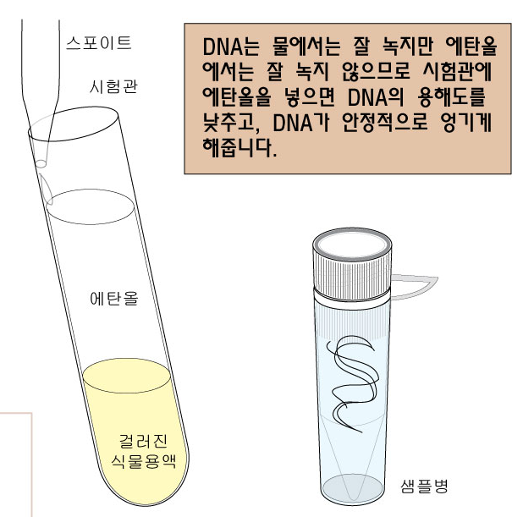
실험 방법 2. 식물세포의 DNA 추출
6. 스포이트로 걸러진 식물용액 3ml를 각자 시험관에 담습니다.
스포이트 조별 1개 사용
7. 이 시험관에 스포이트를 사용하여 에탄올 6ml를 천천히
흘려 넣어 층을 만듭니다.
시험관을 약간 기울여 흘려 넣으면 층이 잘 형성됩니다.
이 때 에탄올을 차가울수록 좋습니다.
(냉장보관 또는 찬물에 병째로 담가두기 등)
스포이트 각자 1개 사용
8. 5~10분간 가만히 두고 에탄올 층에서 일어나는 현상을 관찰합니다.
관찰 내용

Slide 7
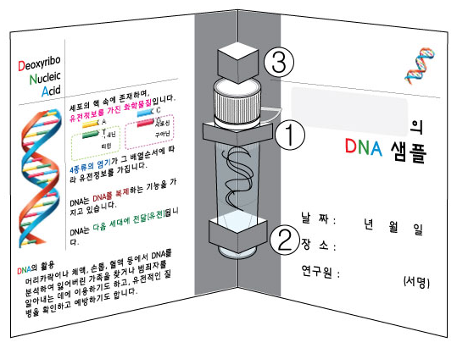
실험 방법 2. 식물세포의 DNA 추출
9. 시험관의 에탄올 층에 거미줄과 같이 DNA가 응고되어 나타나면
스포이트로 빨아당겨 건져서 샘플병에 옮기고 에탄올을 채워 넣은
후 뚜껑을 닫습니다.
시험관에든 에탄올을 샘플병에 채우면 됩니다.
10. DNA 샘플북에 그림과 같이 잘 끼우고 실험 날짜, 이름 등을
기록합니다.
①,②번을 세우고 샘플병을 넣은 후 ③번을 세우면 고정됩니다.

Slide 8
실험시 주의사항
식물은 막자 사발 또는 절구, 믹서기 등을 사용하여 잘 으깨어 사용합니다.
시험관에 에탄올을 흘려 넣을 때 층이 잘 생기도록 천천히 넣습니다.

Slide 9
확인학습
오늘 추출한 DNA는 생명체 내에서 어떤 역할을 합니까?
DNA가 세포 내 핵막 안에서는 어떤 형태로 존재합니까?
DNA의 추출 과정에서 사용된 염화 나트륨 수용액, 세제용액, 에탄올 각각의 역할을 정리해 봅시다.
염화나트륨 수용액
세제용액
에탄올

Slide 10
원리학습

Slide 11
원리학습

Slide 12
원리학습

